Slide 1
Основы безопасности детей дошкольного возраста
Опыт работы воспитателя МБДОУ ЦРР ДС 389
Шнейдер Елены Юрьевны

Slide 2
Общеизвестно, что детство - это уникальный период в жизни человека, именно в это время формируется здоровье, происходит становление личности. Опыт детства во многом определяет взрослую жизнь человека.
Дошкольный возраст – важнейший период, когда формируется человеческая личность, и закладываются прочные основы опыта жизнедеятельности, здорового образа жизни.
Самое главное – здоровье и жизнь ребенка.

Slide 3
II. ТРЕБОВАНИЯ К СТРУКТУРЕ ОСНОВНОЙ ОБРАЗОВАТЕЛЬНОЙ
ПРОГРАММЫ ДОШКОЛЬНОГО ОБРАЗОВАНИЯ
7…Обязательная часть основной образовательной программы направлена
на решение следующих задач становления первичной ценностной ориентации
и социализации:
– формирование основ собственной безопасности и безопасности
окружающего мира (в быту, социуме, природе)…
(ФГОС ДО утвержден приказом МОиН РФ от 17.10.2013 №1155)

Slide 4
Актуальность темы:
элементарные знания основ безопасности жизнедеятельности формируется в процессе воспитания, следовательно, обучение детей этим основам является актуальной педагогической задачей.
Цель:
дать каждому ребёнку основные понятия об опасных для жизни ситуациях и особенностях поведения в них.
Задача:
научить детей применять полученные знания в повседневной жизни, привлечь родителей к формированию у детей основ безопасности в быту, на улице и других возможных непредвиденных ситуациях.

Slide 5
Безопасность-это не просто сумма усвоенных знаний, а умение правильно вести себя в различных ситуациях.
Формирование основ безопасности у детей ведётся в разных направлениях и по различной тематике:

Slide 7
Тематическое планирование.
I. «День знаний», «До свидания, детский сад!».
Цель: формировать знания детей о правилах поведения в школе, предложить родителям выбрать пути безопасного подхода к школе и детскому саду, приобщать детей к выполнению режима дня.
II. «Мой город», «Моя страна», «Моя планета», «Приведем в порядок планету». Цель: систематизировать знания детей о правилах поведения на улице, в природе. Знакомить с моделями безопасного поведения. Развить у детей понимание того, что планета Земля – наш дом, а человек – часть природы; что на жизнь и здоровье человека и животных влияет экология.

Slide 8
III. «Урожай», «Кто как готовится к зиме».
Цель: дать знания о том, что можно собирать в лесу (съедобные и несъедобные грибы, ягоды); подводить к осознанию правил поведения в лесу, закреплять умение оказывать элементарную помощь в трудных и опасных ситуациях. Рассказать о правилах поведения на кухне во время приготовления заготовок на зиму.
IV. «Краски осени», «Здравствуй, зимушка-зима», «Весна шагает по планете». Цель: расширять знания о правилах экологически грамотного поведения в лесу в разные времена года, знакомить с полезными советами для туриста.

Slide 9
V. «Животный мир», «Встречаем птиц», «Мир природы».
Цель: закреплять правилами поведения с дикими и домашними животными, птицами, насекомыми. Объяснить, какую опасность могут представлять неосторожные контакты с представителями животного мира. Познакомить с правилами оказания первой помощи.
VI. «Я – человек», «Здоровей – ка», «Быть здоровыми хотим», «Моя семья».
Цель: познакомить детей с особенностями детского организма, рассказать о ценности здорового образа жизни. Развивать навыки личной гигиены, учить проявлять заботу о здоровье окружающих. Дать представления о полезных и вредных продуктах, роли лекарств и витаминов.

Slide 10
VII. «Народная культура и традиции», «Дружба»,
«Миром правит доброта».
Цель: создать в группе благоприятную атмосферу для укрепления психического здоровья и эмоционального благополучия детей. Рассказать детям о несовпадении приятной внешности и добрых намерений.
VIII. «Наш быт», «Этикет», «Театр».
Цель: научить детей безопасному поведению в быту, закрепить правила пользования столовыми и электробытовыми приборами; рассказать об опасности контактов с незнакомыми людьми дома, на улице, в общественных местах.

Slide 11
IX. «Транспорт», «Азбука безопасности».
Цель: познакомить детей с правилами дорожного движения для пешеходов, правилами поведения в транспорте. Познакомить детей с правильной моделью поведения, если они потерялись на улице. Рассмотреть устройство проезжей части, познакомить с дорожными знаками.
X. «Город мастеров», «Новогодний калейдоскоп», «В гостях у сказки».
Цель: учить детей создавать наглядные пособия, позволяющие закрепить представления о правилах безопасного поведения дома, в транспорте, на улице: во время катания с горки, на катке и др., при изготовлении поделок.

Slide 12
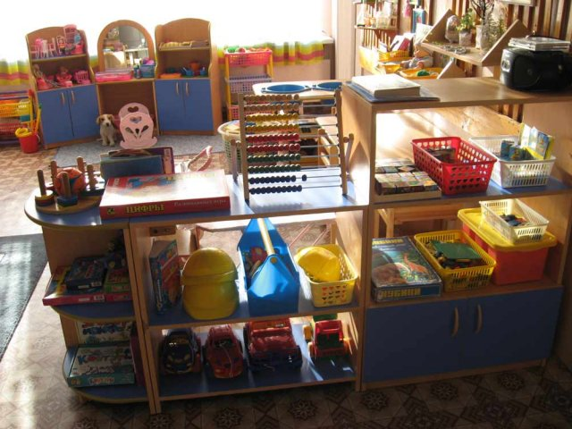
XI. «Маленькие исследователи», «Волшебная вода».
Цель: познакомить детей с возможностями человеческого организма, рассказать о правилах дозирования физической нагрузки с учётом особенностей своего здоровья. Учить составлять модели безопасного поведения дома и в природе (кипящая вода, водоёмы и др.)

Slide 13
Организация предметно-развивающей среды.
Определить цель и задачи.
Подобрать материалы для обеспечения режимных моментов.
Наполнить группу игровыми материалами, разместить оборудование.
Подобрать оборудование, учебно-методические и игровые материалы.
Определить место размещения оборудования.
Учитывать сменность материала, интересы детей, мобильность зон.

Slide 14
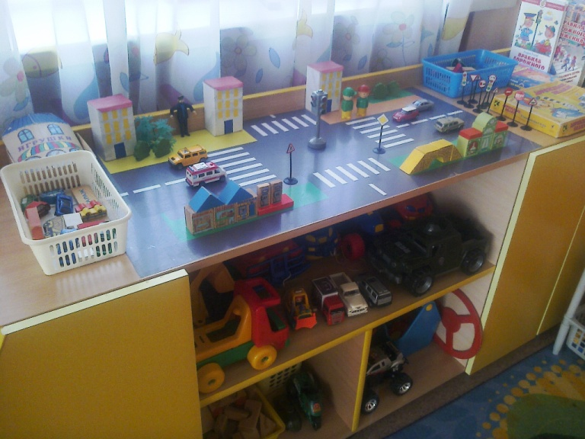
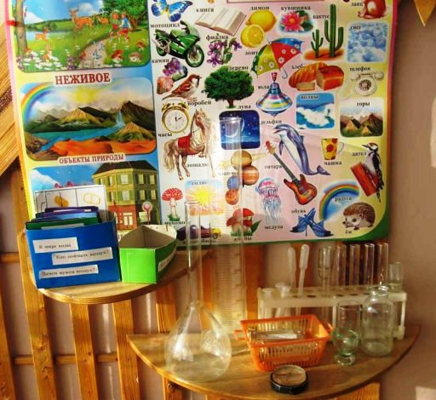
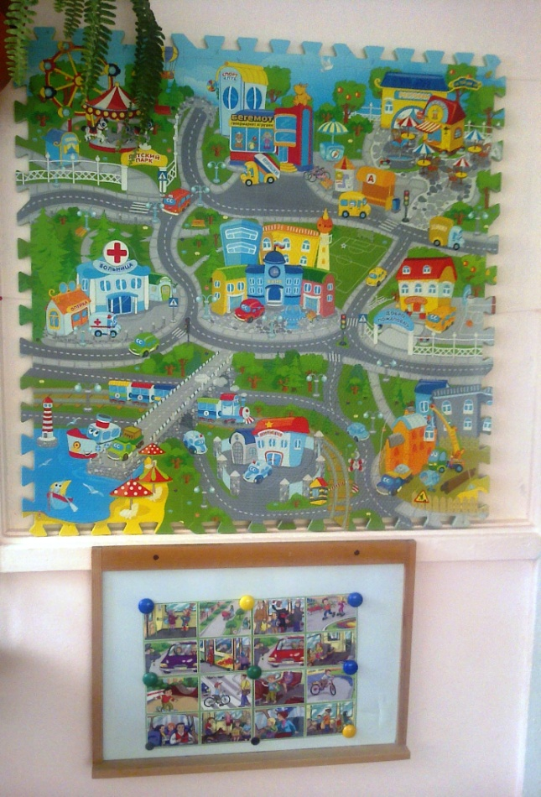
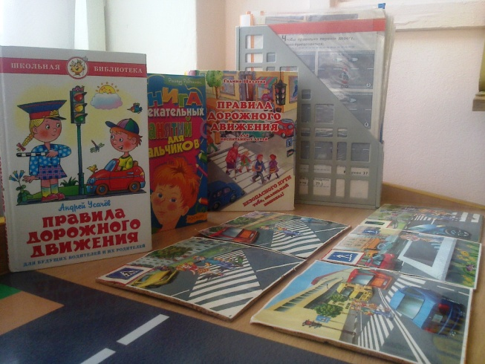
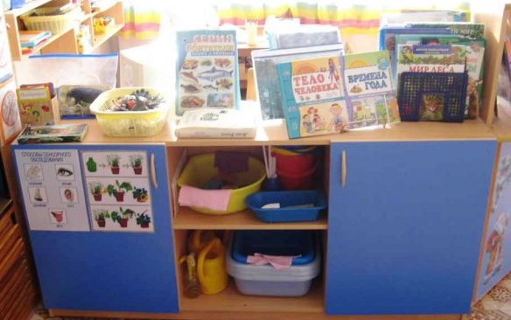
Организация предметно-развивающей среды.

Slide 15
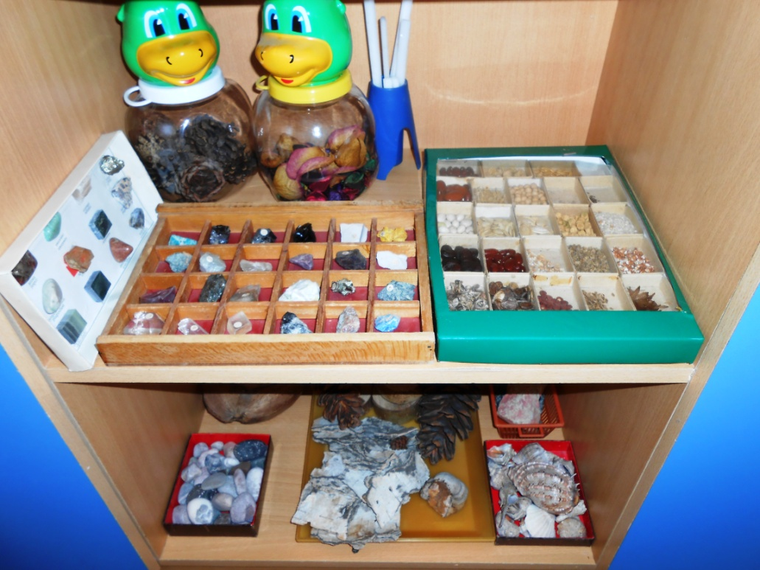
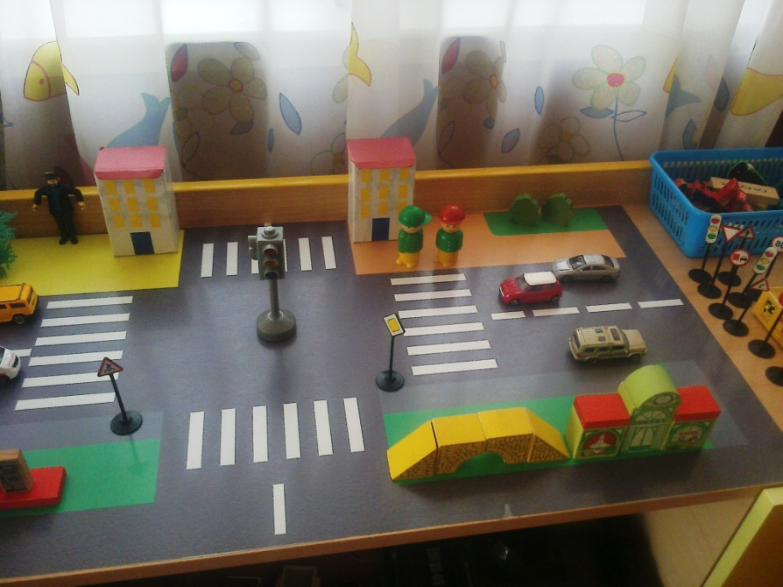
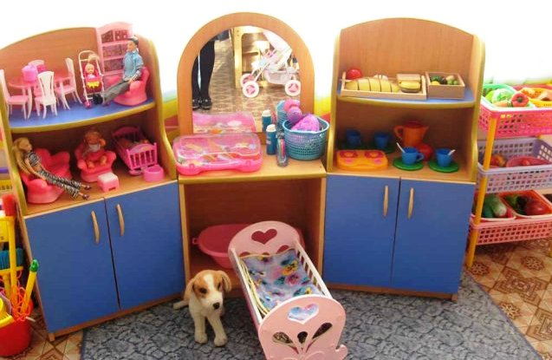
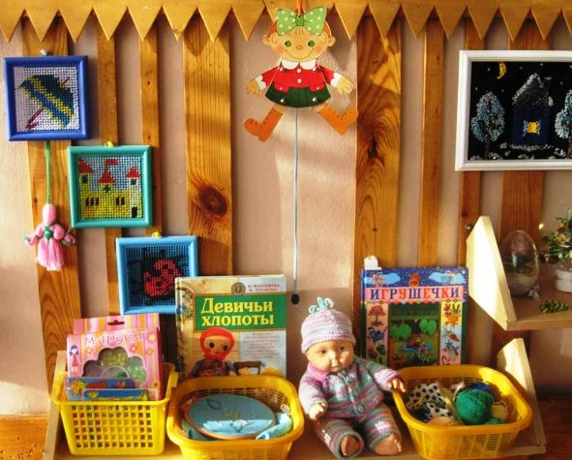
Организация предметно-развивающей среды.

Slide 16


Дети
Родители
Направления работы
Педагоги
Социум

Slide 17
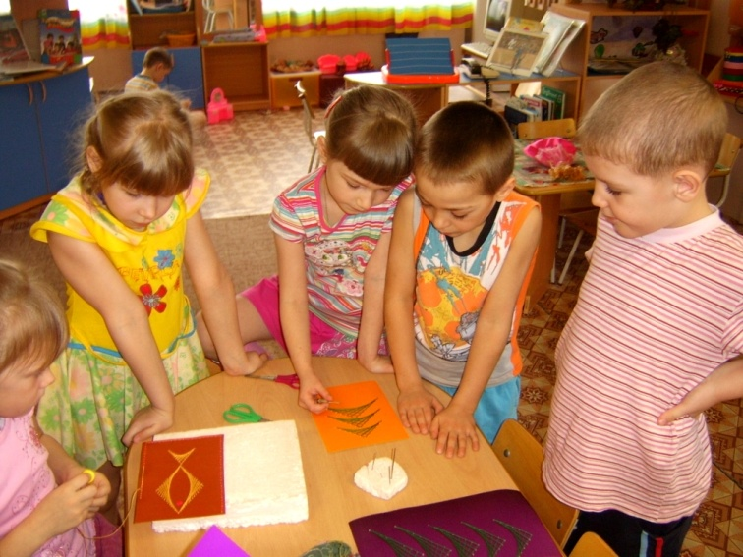
Формы работы
Дети:
Непосредственно-образовательная деятельность.
Создание игровых и проблемных ситуаций.
Целевые прогулки.
Беседы.
Рассматривание иллюстраций.
Чтение произведений.
Дидактические игры.
Сюжетно-ролевые игры.
Изготовление макетов, дорожных знаков, атрибутов к играм.
Развлечения.
Рассказ воспитателя из личного опыта.

Slide 18
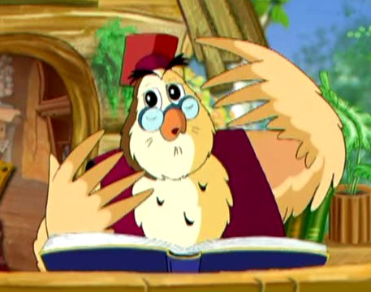
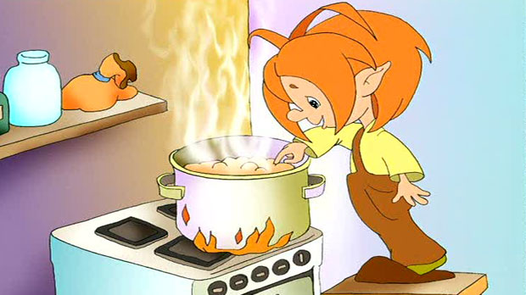
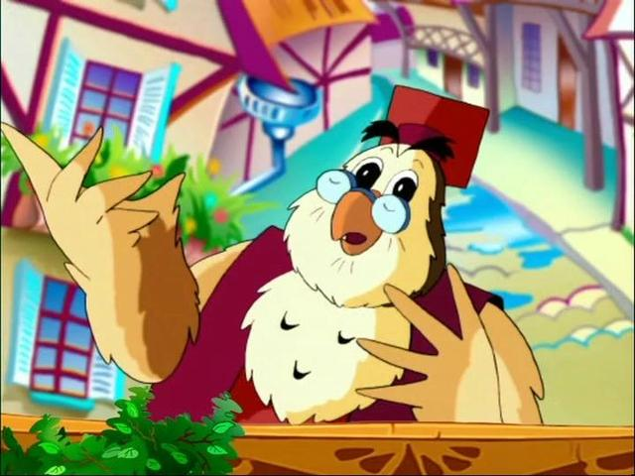
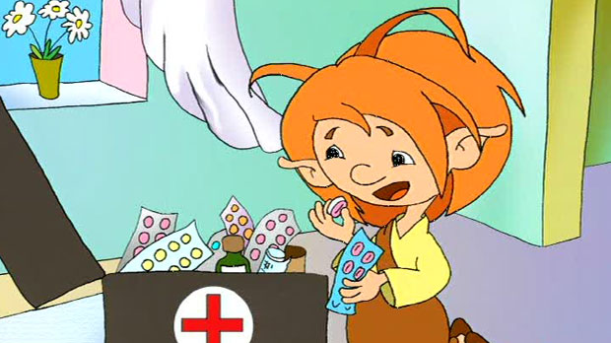
Чтобы заинтересовать детей, использую интерактивных персонажей: тётушку Сову и домовёнка Непослуху, их «Уроки осторожности».

Slide 19
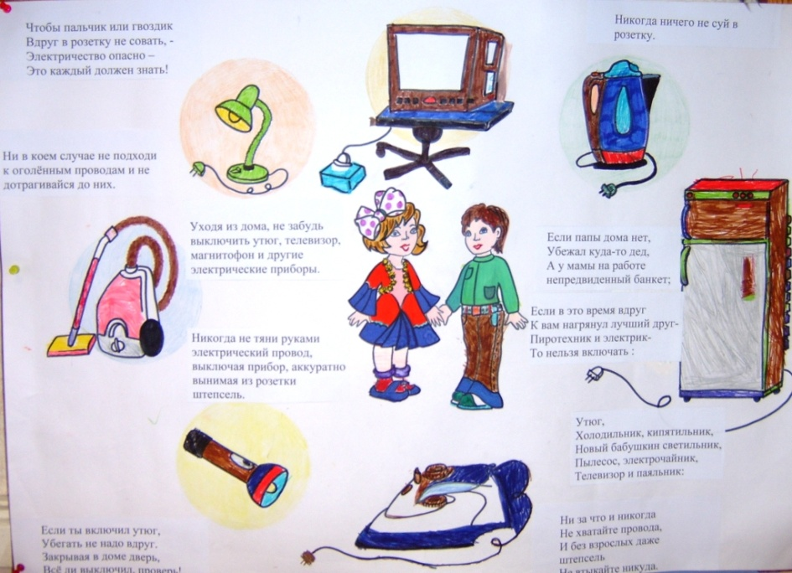
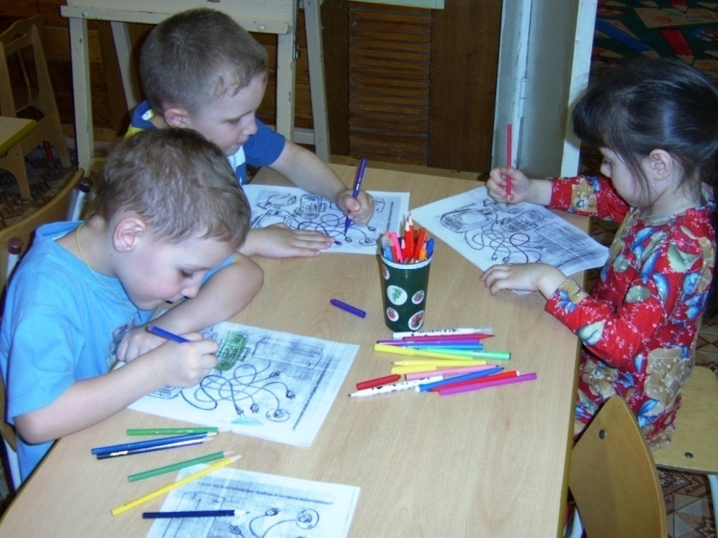
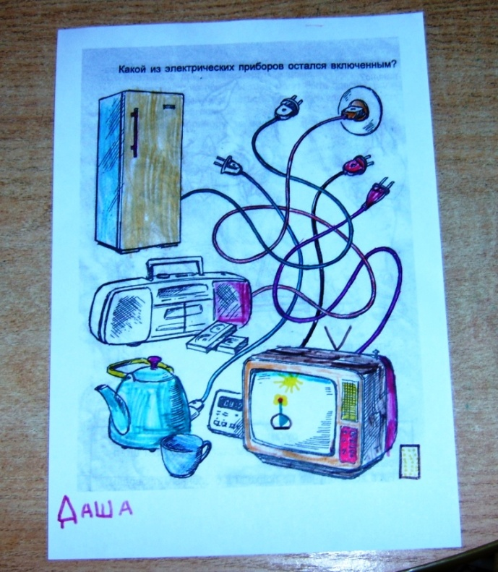
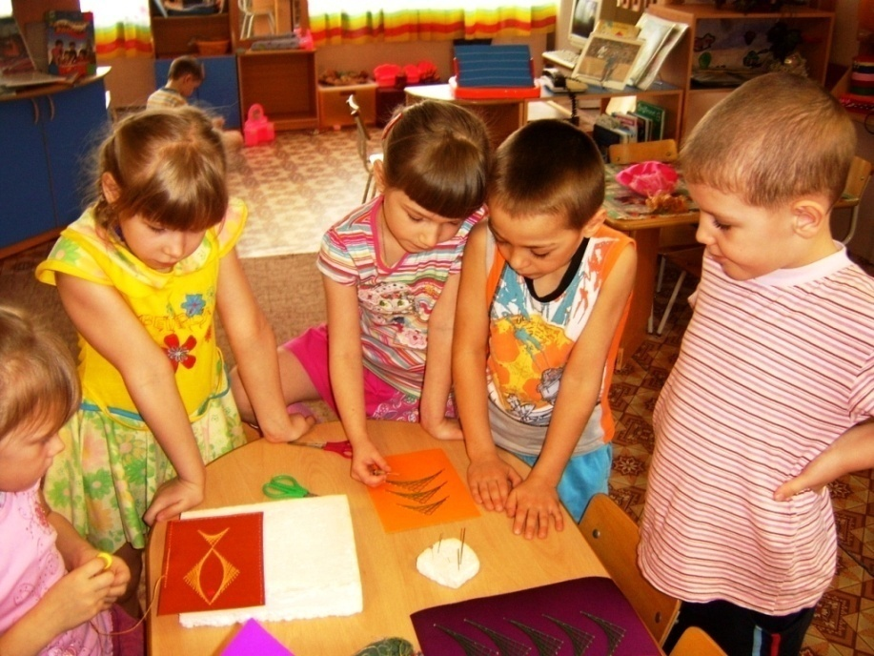

Slide 20
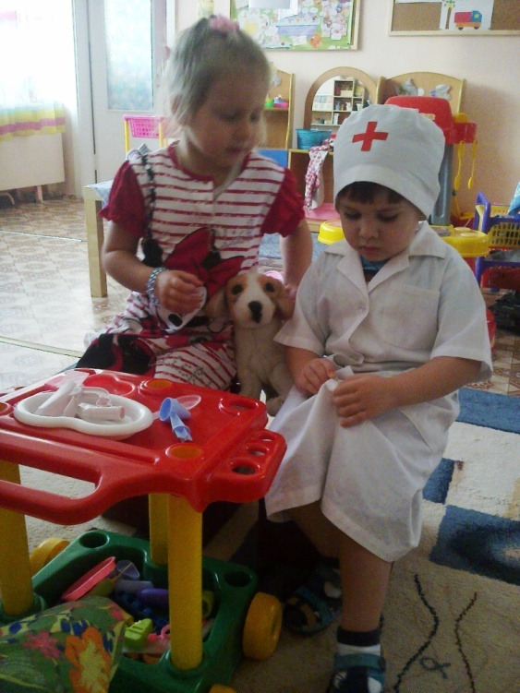
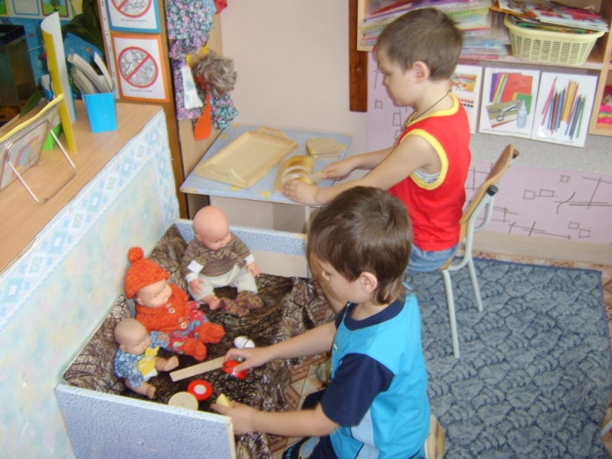
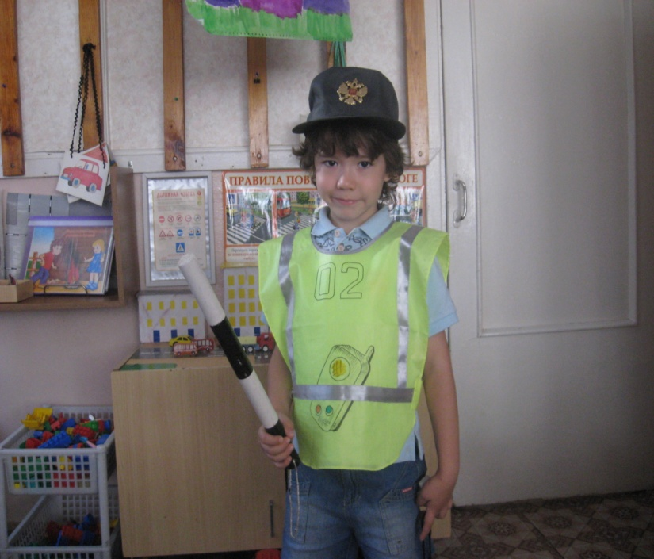
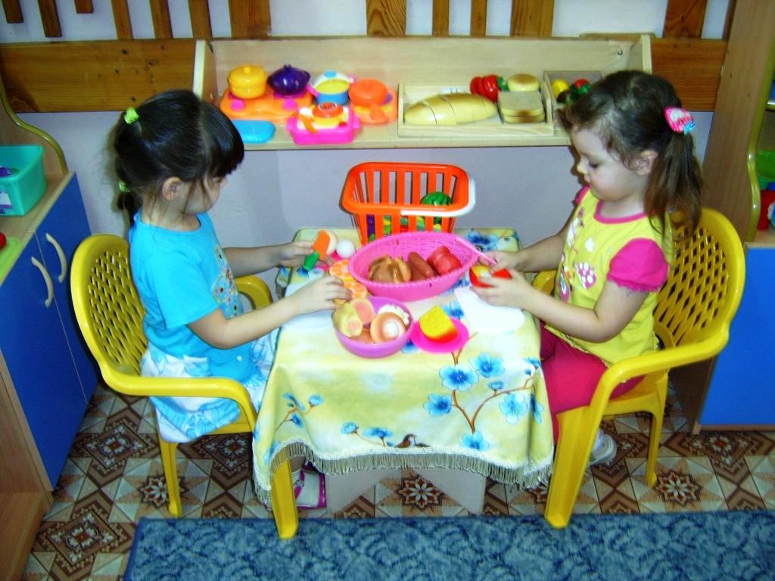
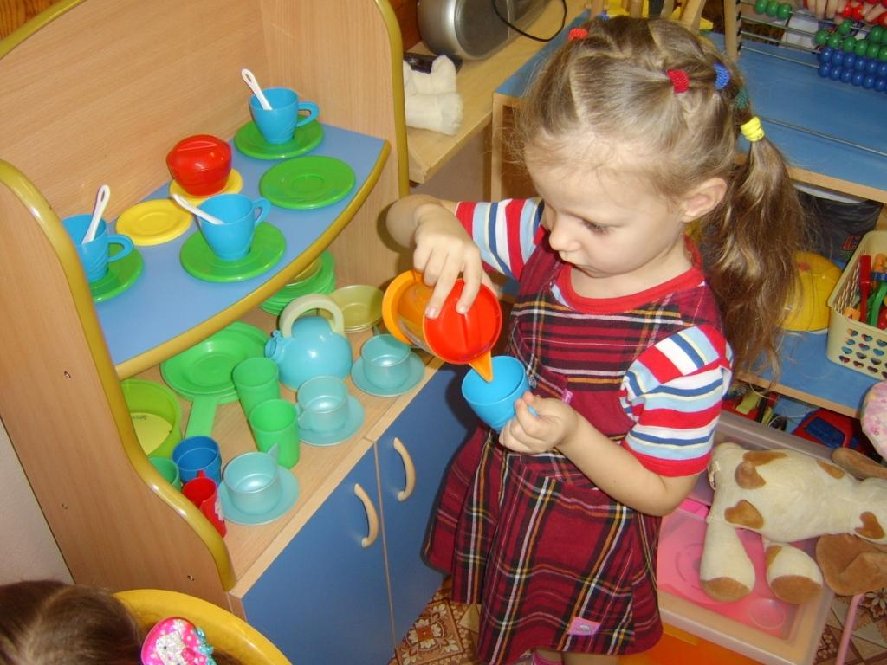

Slide 21
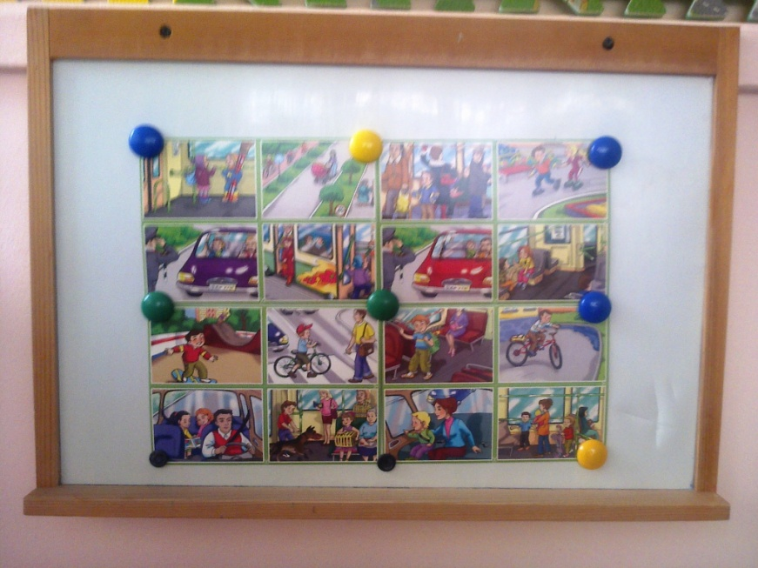
Примеры дидактических и развивающих игр.
«Сложи светофор»
«Автомобили, пешеходы и светофор»
«Собери дорожные знаки»
«Жесты регулировщика»
«Найди нужный знак»
(запрещающие и предупреждающие знаки)
«Угадай, куда ехать»
«Слушай внимательно»
«Ответь правильно»
«Разложи по порядку»
«Угадай профессию»
«Окажи первую помощь» и др.

Slide 22
Родители:
Родительские собрания.
Консультации.
Беседы.
Участие в тематических неделях.
Анкетирование.
Совместные праздники и развлечения.
Изготовление атрибутов для игр.
Практикумы.
Выставки совместных работ детей и родителей.
Неделя открытых дверей.

Slide 23
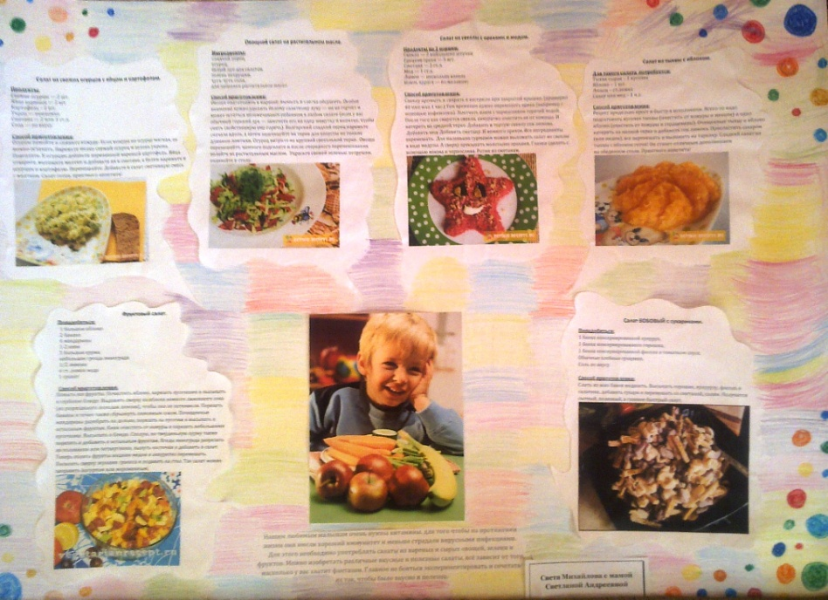
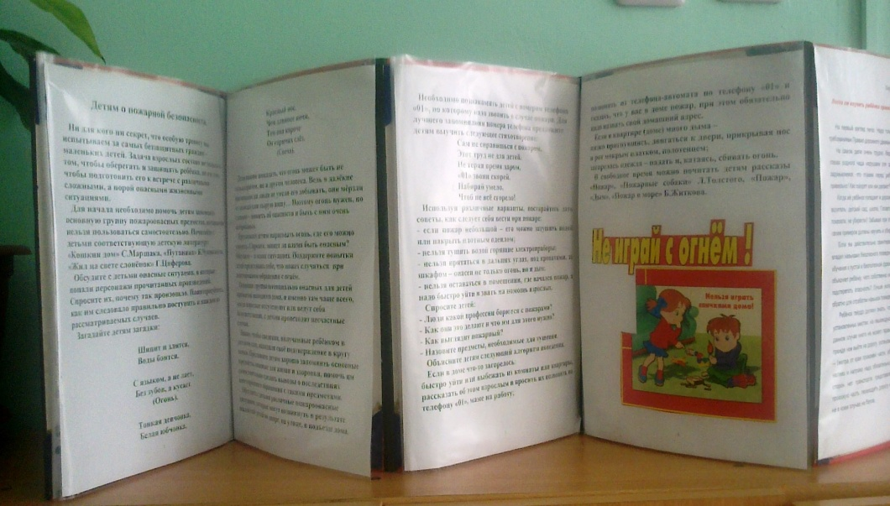
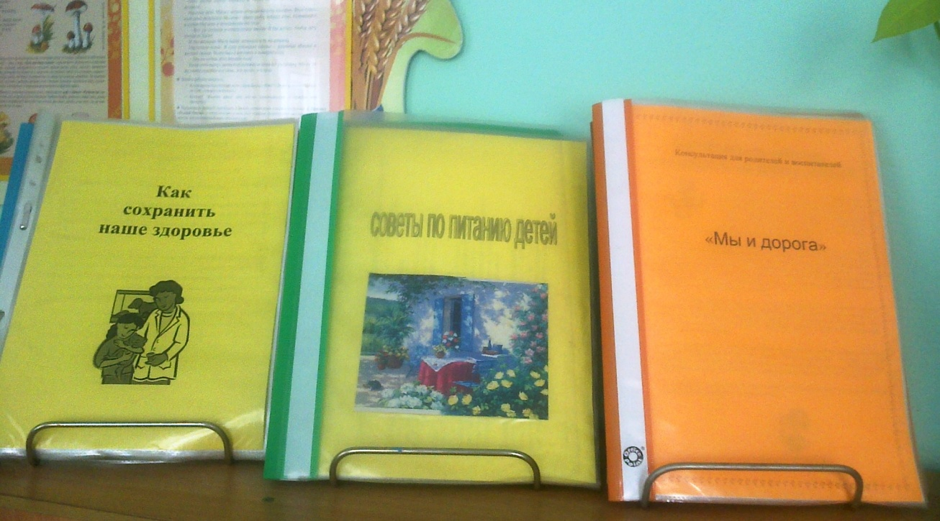

Slide 24
Педагоги:
Педагогические часы.
Консультации.
Семинары-практикумы.
Мастер -классы.
Открытые просмотры.
Изучение методической литературы
и периодических изданий.
Анкетирование.
Педсоветы.
Изготовление картотеки игр, загадок и стихов.

Slide 25
Примерные рекомендации воспитателям старшей и подготовительной групп
по пожарной безопасности:
Пригласить пожарного для рассказа о своей работе.
Провести беседу на тему: « Отчего происходят пожары» с использованием наглядного материала.
Организовать показ детских кино- и видеофильмов на противопожарную тему.
Провести творческое занятие «Закончи сказку» на тему «Спичка – невеличка и большой пожар».
Прочитать с детьми следующие произведения: С.Маршак «Пожар»; Л.Толстой «Пожарные собаки»; Е.Хоринская
«Спичка – невеличка»; Т.Фетисов «Куда спешат красные машины»; Г.Цыферов «Жил на свете слонёнок»; С.Маршак «Рассказ о неизвестном герое»; А.Шевченко «Как ловили уголька».

Slide 26
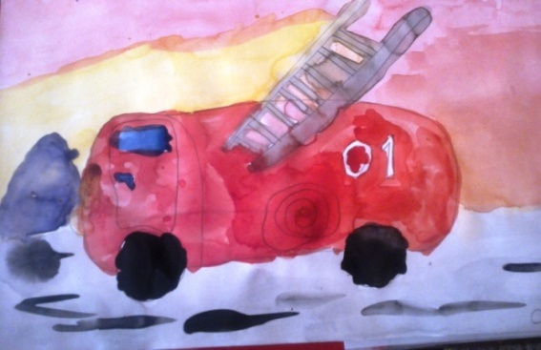
Использовать детское творчество (рисование, лепку, конструирование из бумаги на пожарную тему) с последующим обыгрыванием.
Организовать сюжетно – ролевую игру «Мы пожарные».
Регулярно проводить настольные, дидактические и творческие игры.
Знакомить детей с загадками, стихами и пословицами о пожаре и пожарной безопасности.
Познакомить детей с первичными средствами пожаротушения
Провести спортивный праздник «Смелые пожарные».
Провести обобщающую беседу о труде пожарных и правилах пожарной безопасности.

Slide 27
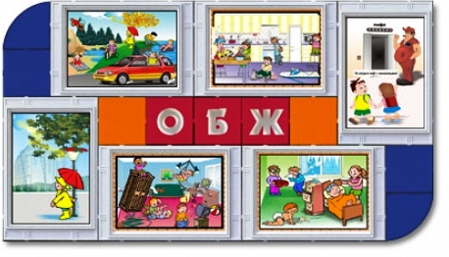
Социум:
Совместные праздники и развлечения.
Выставки детского творчества.
Совместные сюжетно-ролевые игры.
Совместные встречи сотрудников различных служб с родителями и педагогами.

Slide 28
Воспитание и формирование сознательного поведения – процесс длительный. Для того, чтобы работа принесла результаты, недостаточно одного занятия или беседы с детьми. Работа должна быть систематической.
Таким образом, человек (большой и маленький) может предотвратить беду, уберечь себя и своих близких от опасности, если будет владеть элементарными знаниями основ безопасности жизнедеятельности.

Slide 29


Спасибо за внимание!

